Slide 1
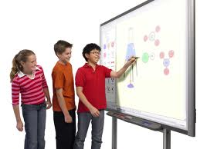
PIZARRAS
INTERACTIVAS
Proyecto 2 Tecnología
José Manuel Ito Guzmán 1°A

Slide 2
INDICE
Portada………………………………………………1
Introducción………………………………………..3
Concepto……………………………………………4
Tipos……………………………………………5 y 6
Ventajas………………………………………..7 y 8
Desventajas………………………………………..9
Conclusión……………………………………….10
Imágenes………………………………………….11
Bibliografía……………………………………….12

Slide 3
INTRODUCCION
Este es el proyecto 2 de la clase de Tecnología Segundo Bimestre sobre las pizarras o pantallas interactivas, se responderán las preguntas ¿Qué son?, los tipos, que elementos tienen, sus ventajas y sus desventajas. Se mostrara todo este contenido y algunas imágenes.

Slide 4
CONCEPTO
La pizarra interactiva, también denominada la pizarra digital, consiste en un ordenador conectado a un vídeo proyector, que muestra la señal de dicho ordenador sobre una superficie lisa y rígida, sensible al tacto o no, desde la que se puede controlar el ordenador, hacer anotaciones manuscritas sobre cualquier imagen proyectada, así como guardarlas, imprimirlas, enviarlas por correo electrónico y exportarlas a diversos formatos.

Slide 5
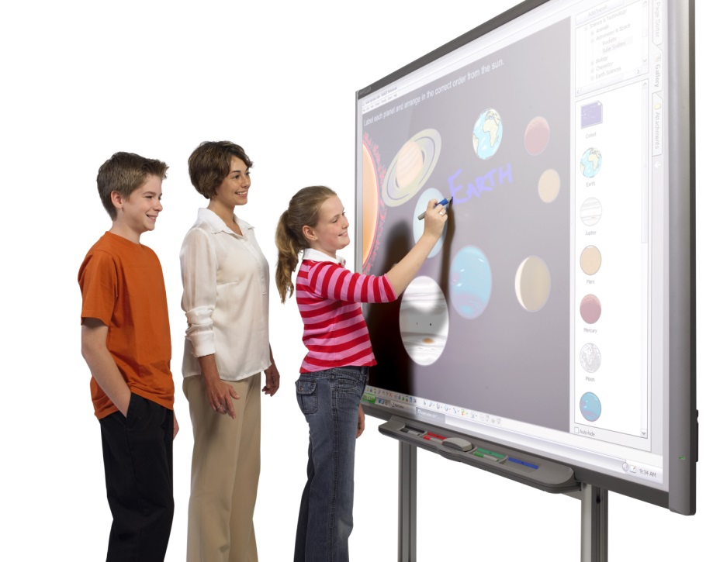
Tipos
El caso en que el presentador realiza las anotaciones desde y sobre la superficie de proyección. Los elementos que la forman son una pizarra conectada a un ordenador y éste a un vídeo proyector. Utilizando una pizarra interactiva podemos llevar a cabo todas las funciones. Igualmente, en algunos modelos se puede utilizar el dedo. Utiliza tecnología por inducción electromagnética y si es táctil puede ser por infrarrojos, resistiva u óptica.
PDI (pizarra digital interactiva)

Slide 6
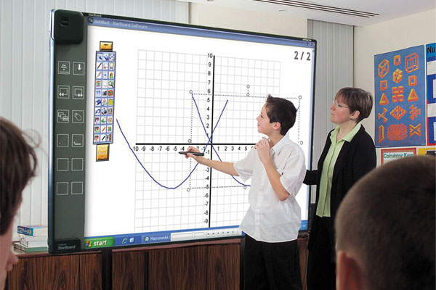
Tipos
Se dice que una PDI es portátil cuando cumple una de las dos funciones siguientes:
a) Se puede trasladar fácilmente de una clase a otra y de un lugar a otro
b) Además se puede impartir la clase desde cualquier lugar del aula y se puede utilizar cualquier superficie de proyección.
En el primer caso estamos ante un accesorio que se suele adherir a una superficie rígida para convertirla en una pizarra interactiva. En el segundo estamos ante una PDiP tipo tableta que se conecta al ordenador sin cables (por RF o Bluetooth)y, en algunos casos, hasta permite varios alumnos actúen simultáneamente en trabajos en equipo o en competición) y permite controlar el ordenador y hacer anotaciones desde cualquier lugar del aula.
PDIP (pizarra digital interactiva portátil)

Slide 7
VENTAJAS
La PDI tiene la ventaja que se escribe directamente sobre la propia pizarra, de la misma forma que se hace sobre cualquier pizarra convencional.
La PDIP tiene la ventaja de que se puede trasladar a cualquier lugar, con lo que, sin necesidad de vídeo proyector, un profesor puede preparar los ejercicios interactivos en su despacho o en su casa y luego utilizarlos en clase.

Slide 8
Las Pizarras Digitales Interactivas (PDI) fomentan la participación de nuestro alumnado, pues proporcionan un entorno en el que es fácil compartir contenidos e interactuar con ellos.
Con las PDI suele ser más sencillo captar la atención de los alumnos y alumnas, y disponemos de todo un abanico de recursos que nos permiten adaptarnos a diferentes estilos de aprendizaje.
Otra ventaja es para personas con dificultades motrices, dado que pueden controlar cualquier aplicación de ordenador y hacer las anotaciones desde su propio asiento.

Slide 9
DESVENTAJAS
El profesorado debe tener voluntad de adaptación al cambio y mejorar las prácticas docentes habituales.
El profesor debe conocer y seleccionar la información digital más adecuada a sus circunstancias.
El profesorado necesita una formación didáctico-tecnológica inicial
Resulta caro.
La superficie de una pizarra interactiva se puede estropear y manchar con facilidad. Si una persona utiliza un marcador inadecuado sobre este tipo de pizarras, puede que la mancha sea prácticamente imposible de quitar.

Slide 10
CONCLUSION
Las pizarras interactivas son una herramienta útil, de uso fácil que se puede usar para la educación y la impartición de temas y platicas. Aunque suele ser cara tiene muchas ventajas para la impartición de un tema

Slide 11
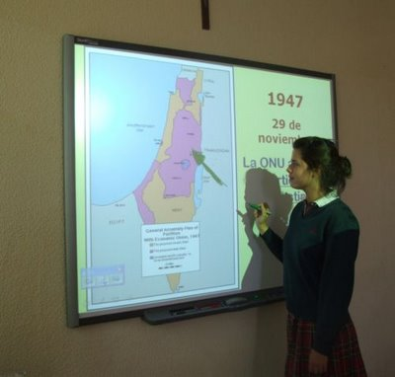
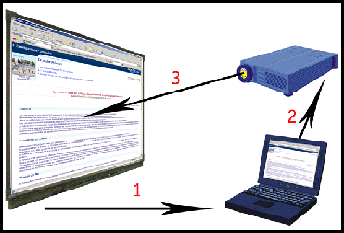
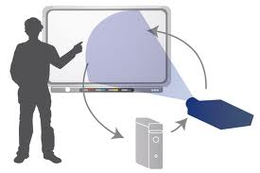
IMAGENES

Slide 12
BIBLIOGRAFIA
INFORMACION
http://es.wikipedia.org/wiki/Pizarra_interactiva
http://ies-pablogargallo.blogspot.mx/2009/12/ventajas-y-desventajas-de-la-pizarra.html
http://recursostic.educacion.es/heda/web/es/inicio/humor-20/704-ventajas-de-la-pizarra-digital-interactiva
http://www.ehowenespanol.com/desventajas-pizarras-interactivas-lista_153125/
IMÁGENES
https://www.google.com.mx/search?q=pizarra+digital+interactiva&rlz=1C1EODB_enMX562MX562&espv=210&es_sm=93&source=lnms&tbm=isch&sa=X&ei=AyWhUpjfOaTt2wXA3oB4&ved=0CAkQ_AUoAQ&biw=1366&
https://www.google.com.mx/search?q=pizarra+digital+interactiva&rlz=1C1EODB_enMX562MX562&espv=210&es_sm=93&source=lnms&tbm=isch&sa=X&ei=AyWhUpjfOaTt2wXA3oB4&ved=0CAkQ_AUoAQ&biw=1366&bih=666#es_sm=93&espv=210&q=pizarra%20digital%20interactiva&tbm=isch&facrc=_&imgdii=_&imgrc=fZh1zWeAuVzXiM%3A%3B8iiTdWCO0gTS1M%3Bhttp%253A%252F%252Fwww.ite.educacion.es%252Fformacion%252Fmateriales%252F137%252Fcd%252Fm2_metodologia%252Fpizarra_digital_2.jpg%3Bhttp%253A%252F%252Fwww.ite.educacion.es%252Fformacion%252Fmateriales%252F137%252Fcd%252Fm2_metodologia%252Findex.html%3B2065%3B1378

